Slide 1



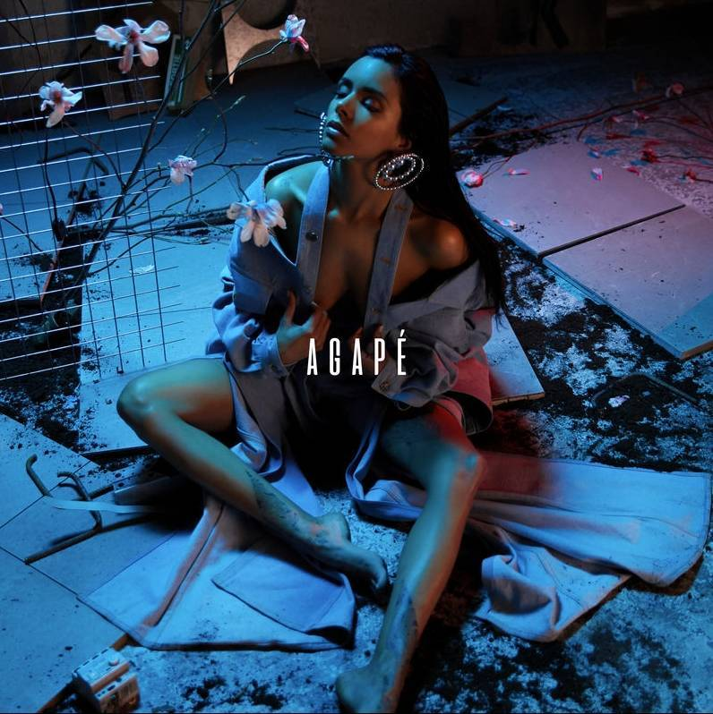




Slide 2


01 - Absolem (feat. Youssoupha & Kemmler)
02 - Agapé
03 - Amiants (feat. Jok'Air)
04 - Déteste-moi (feat. Brav)
05 - Du mal
06 - Je m'en vais
07 - La go
08 - L'amour à l'envers
09 - Mon coeur qui saigne
10 - Olé Olé (feat. Chilla & Kayna Samet)
11 - Puerto Rico (feat. Vegedream)
12 - Si je tombe
13 - Sourire (feat. L'Algerino)

Slide 3












































